Slide 1
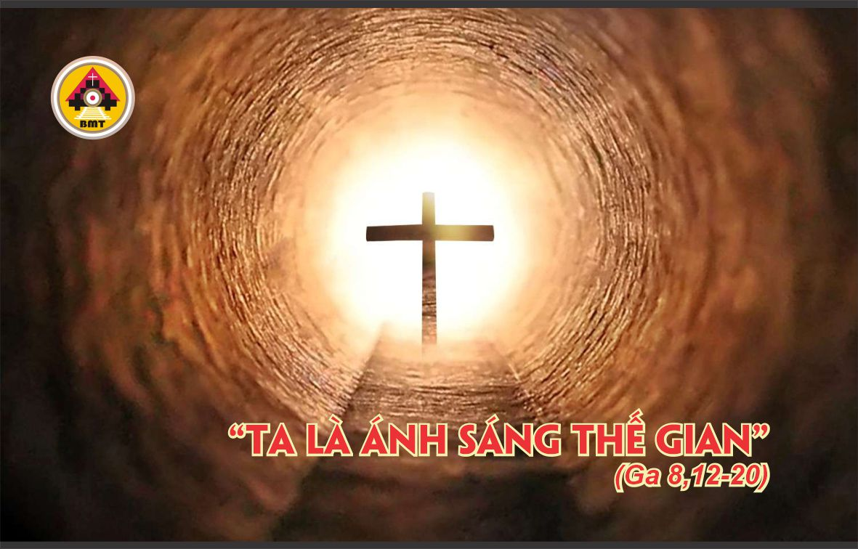

THỨ HAI TUẦN V MÙA CHAY

Slide 2

Lạy Chúa, xin thương xót tôi, vì người ta chà đạp tôi, suốt ngày người ta đấu tranh và áp bức tôi.
Ca nhập lễ

Slide 3

Bài Ðọc I: Ðn 13, 1-9. 15-17. 19-30. 33-62 (Bài dài)
Trích sách Tiên tri Ða-ni-en.
“Ðây tôi phải chết, dù tôi không làm điều họ vu khống cho tôi”.

Slide 4
Bài Ðọc I: Ðn 13, 1-9. 15-17. 19-30. 33-62
Trích sách Tiên tri Ða-ni-en.
“Ðây tôi phải chết, dù tôi không làm điều họ vu khống cho tôi”.

Slide 5
Ðáp Ca:
Tv 22, 1-3a. 3b-4. 5. 6
Ðáp: Dù bước đi trong thung lũng tối, con không lo mắc nạn, vì Chúa ở cùng con

Slide 6
Ðây là lúc thuận tiện, đây là ngày cứu độ.
Câu Xướng Trước Phúc Âm:

Slide 7
Phúc Âm: Ga 8, 1-11

Slide 8


Slide 9
Hỡi thiếu phụ, không ai kết án chị ư? Thưa thày không có ai. Ta cũng thế, Ta không kết tội chị. Từ nay chị đừng phạm tội nữa.
Ca Hiệp Lễ

Slide 10
Ca Kết Lễ

Slide 11
THỨ HAI TUẦN V MÙA CHAY

